Slide 1
Презентация проекта
по сенсорному развитию в 1
младшей группе:
«Разноцветный мир».
Выполнила: Пискарева.Н.К
ноябрь 2022г.

Slide 2
Участники проекта: Дети 1 младшей группы, воспитатель, родители.
Тип проекта: познавательный.
Продолжительность: 1 месяц.

Slide 3
Актуальность проекта:
Ранний возраст наиболее благоприятен для накопления представлений об окружающем мире. Дидактические игры направленные на сенсорное развитие детей , обладают большими возможностями: позволяют знакомить
детей с качествами и свойствами предметов, данном случае с цветом.
В процессе разнообразных игр дети учатся выделять цвет предметов, сравнивать предметы по цвету, группировать их по сходству в цвете. Все эти действия развивают и закрепляют знания и представления детей о цвете, способствуют формированию чувства цвета.

Slide 4
Цель проекта: Учить детей названиям цветов
в различных видах деятельности.
Задачи проекта: Формировать умения обследовать предметы выделяя их цвет.
-уметь находить в окружающей обстановке предметы определенного цвета.
-упражнять в сопоставлении предметов и их изображений по цвету.
-Тренировать в нахождении лишнего предмета по цвету.
Развивать зрительную память , воображение, смекалку.
Ожидаемый результат: дети правильно называют и показывают цвета.

Slide 5
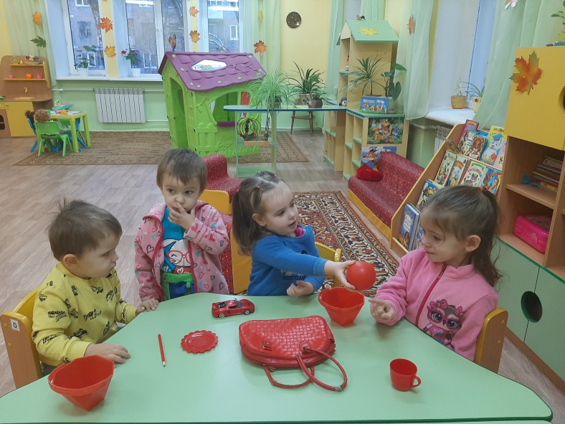
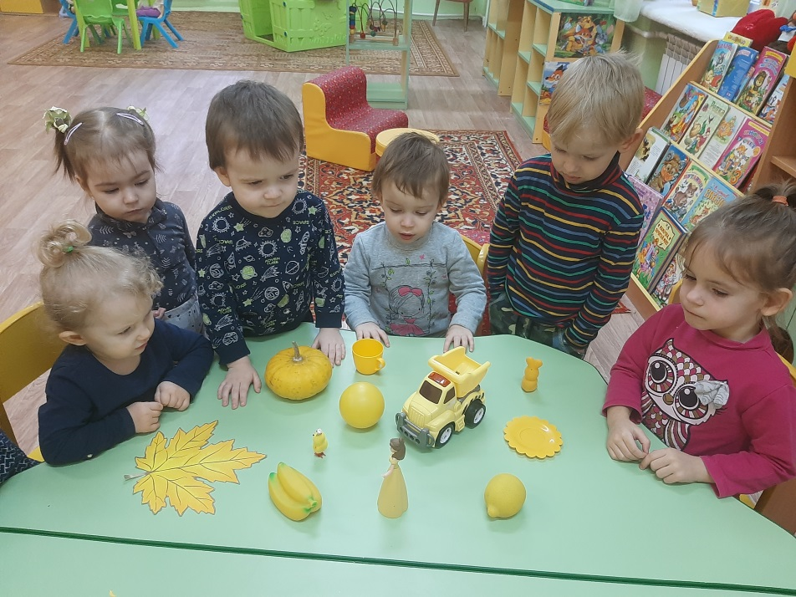
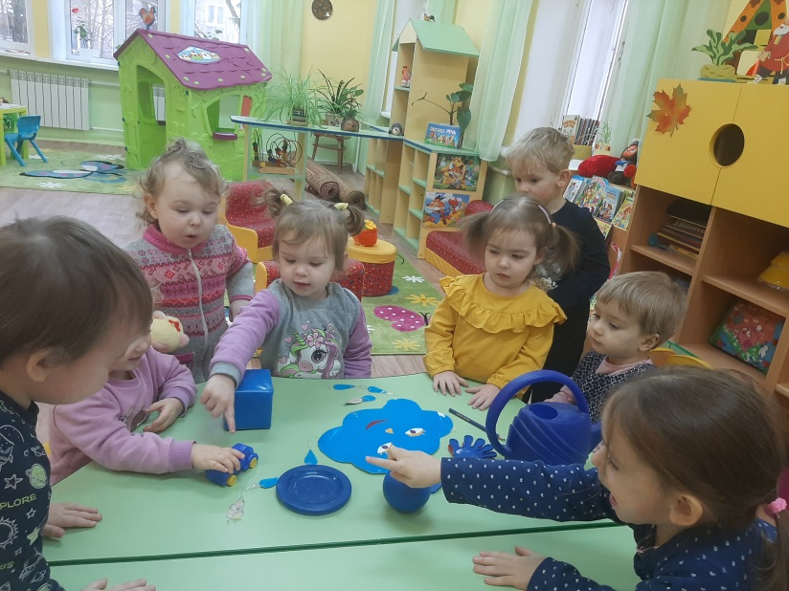
Реализация проекта:
Один раз в неделю мы устраивали « День цвета» играли в игрушки одного цвета, рисовали одним цветом, искали одежду на детях определенного цвета.

Slide 6
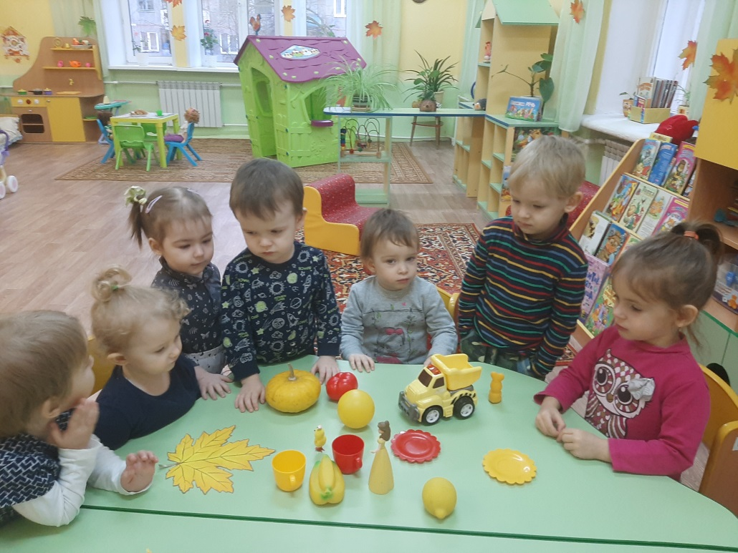
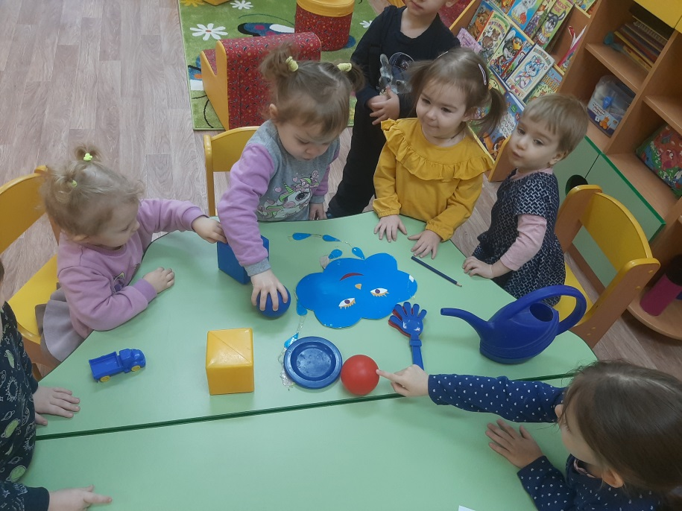
Дидактичкие игра « Что здесь лишнее ?»

Slide 7
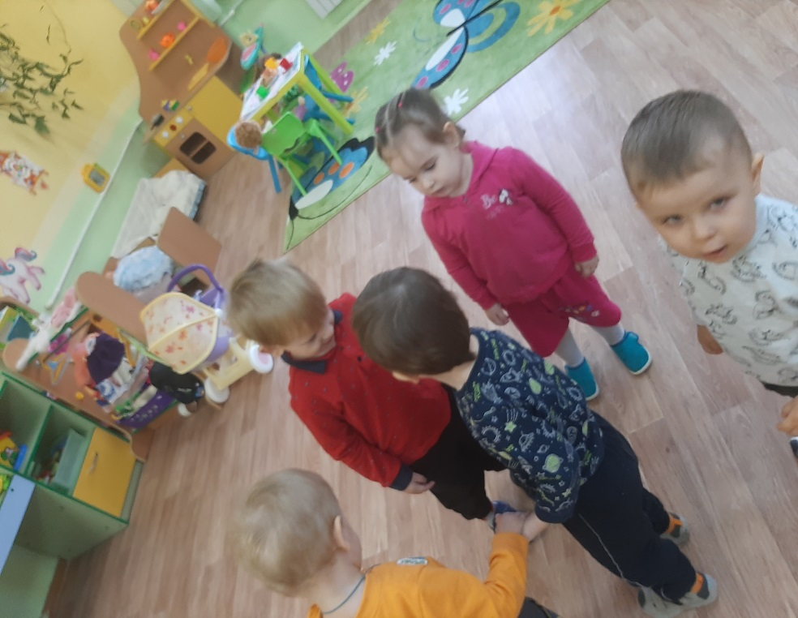
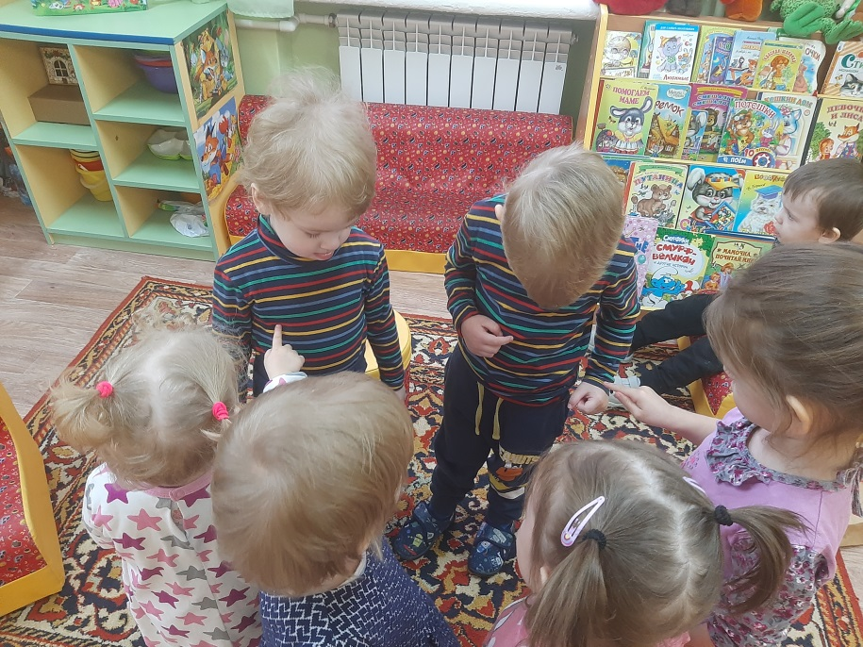
Игровой момент : « Найди красный у друга на одежде»

Slide 8
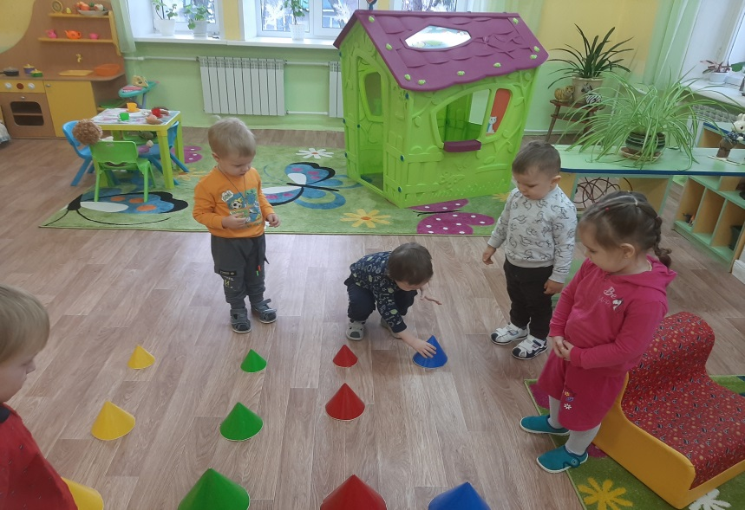
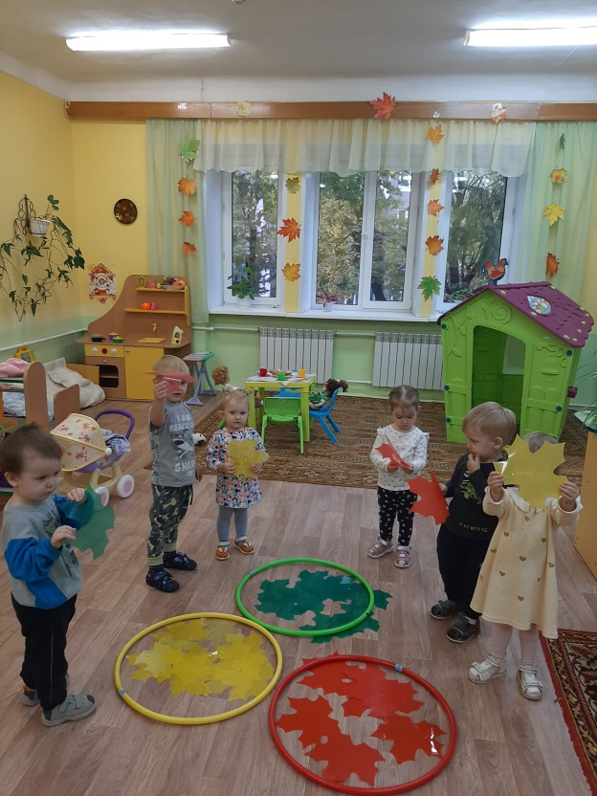
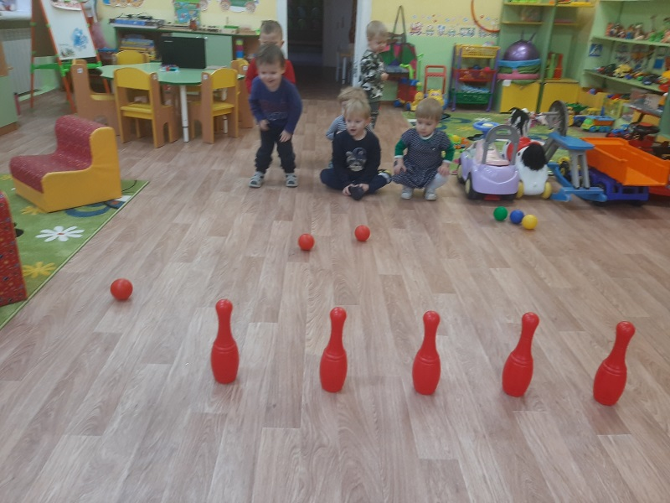
Подвижные игры: « Красные кегли»
« Собери и положи листочки в свой домик»

Slide 9
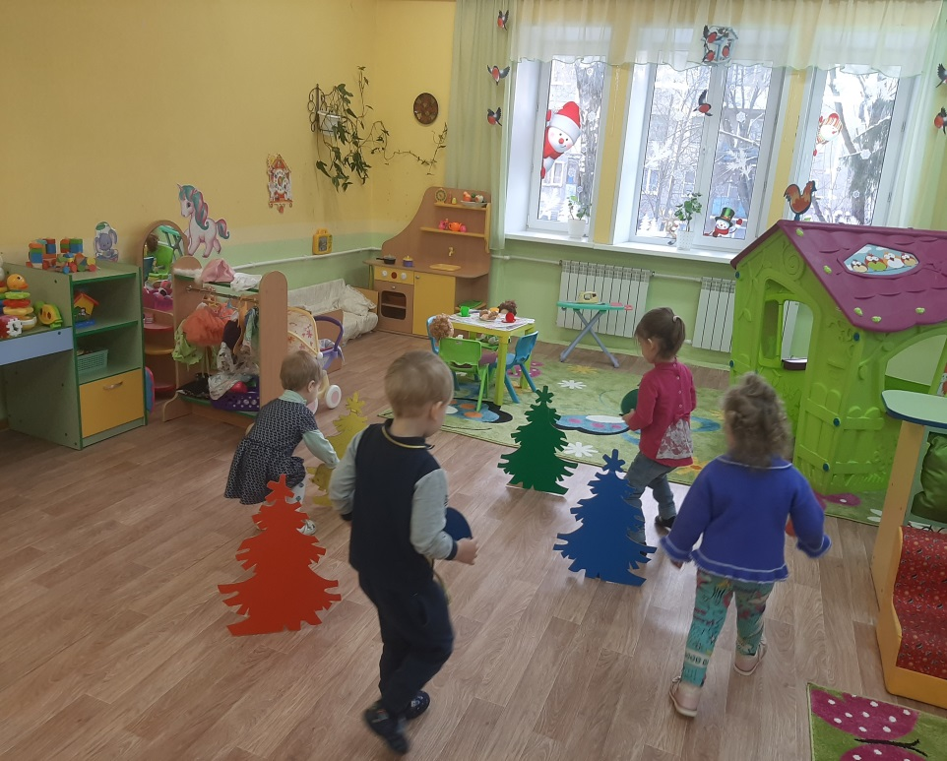
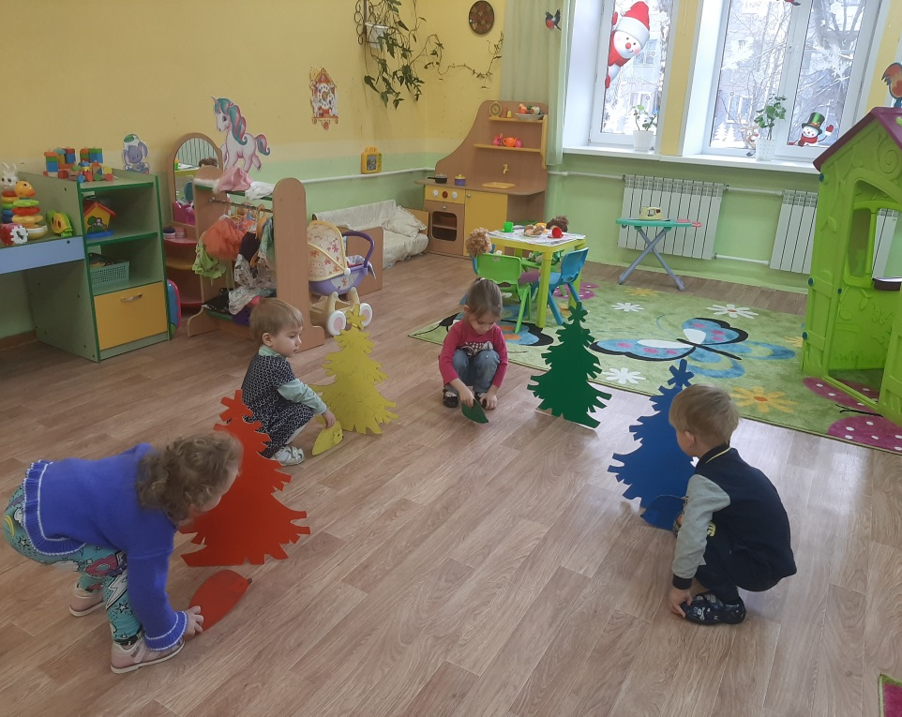
Подвижная игра « Ежики и елочки».

Slide 10
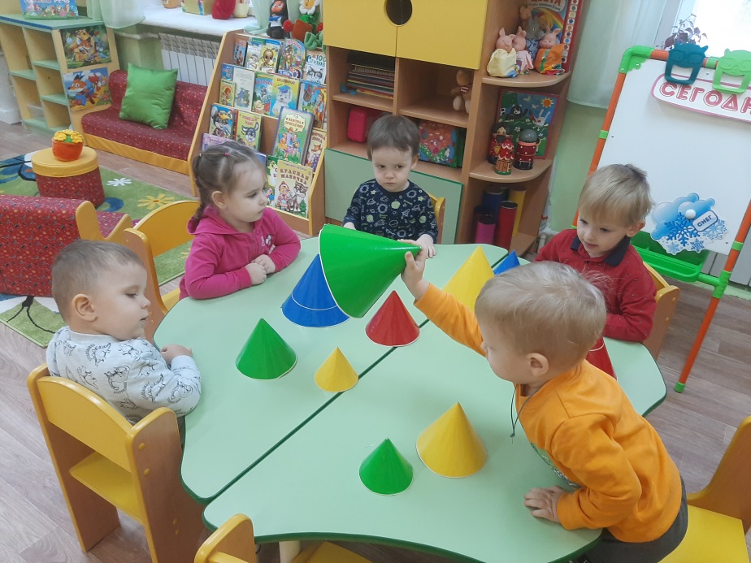
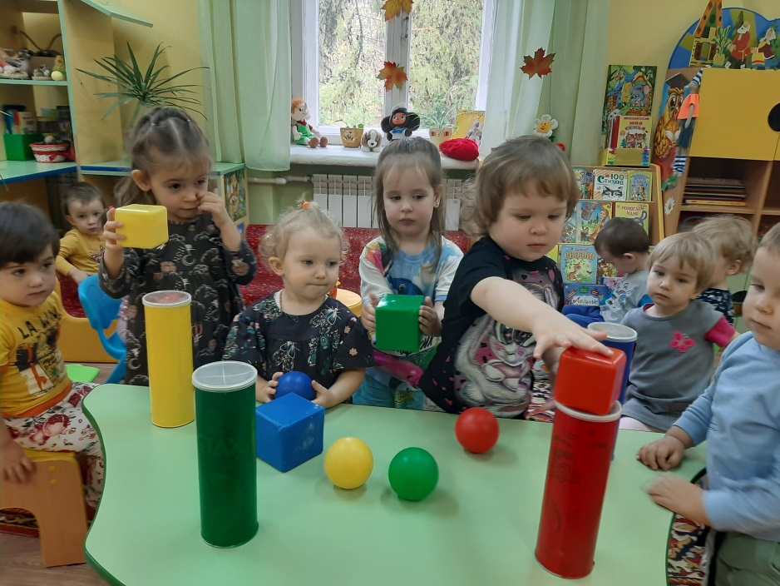
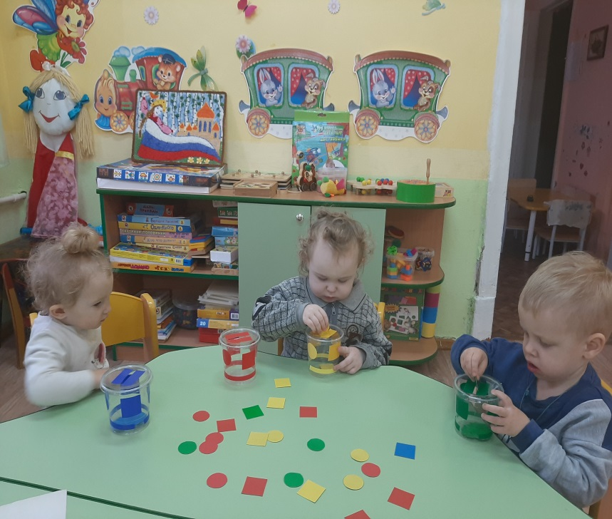
Дидактические игры: «Найди свое место фигурам»

Slide 11
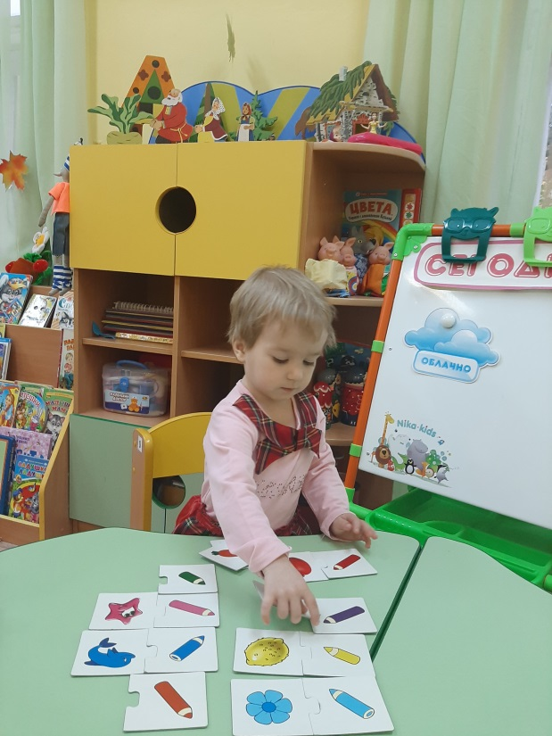
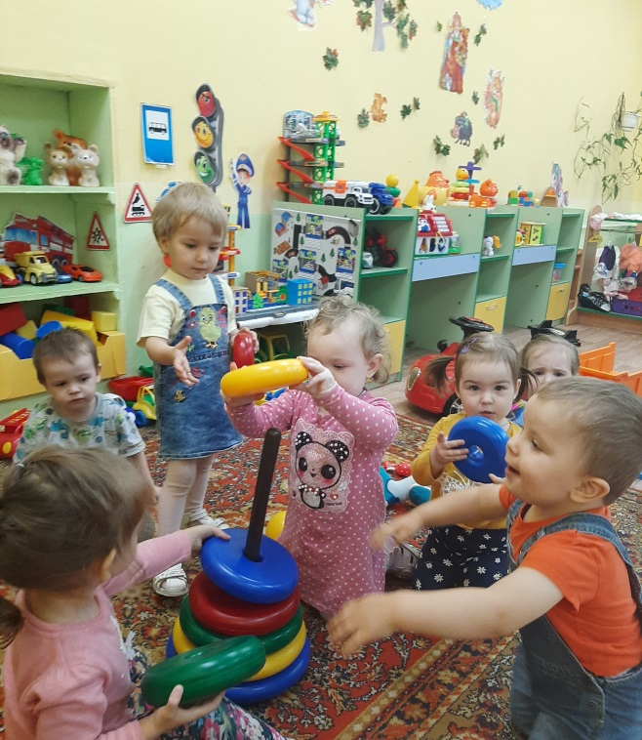
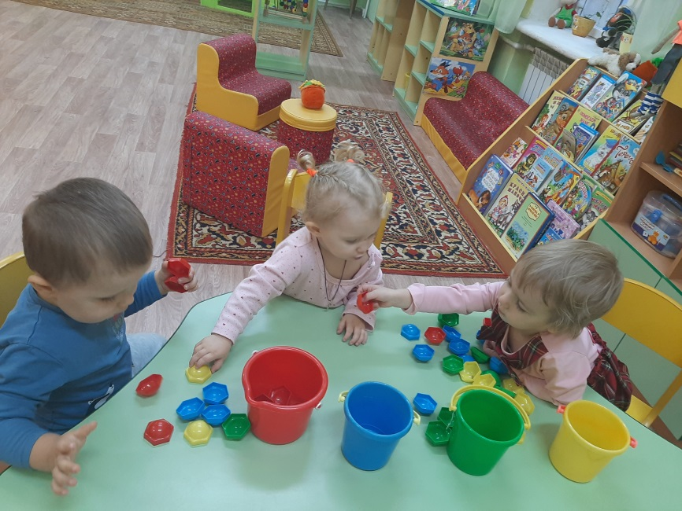
Настольные игры на изучение и закрепление цвета.

Slide 12
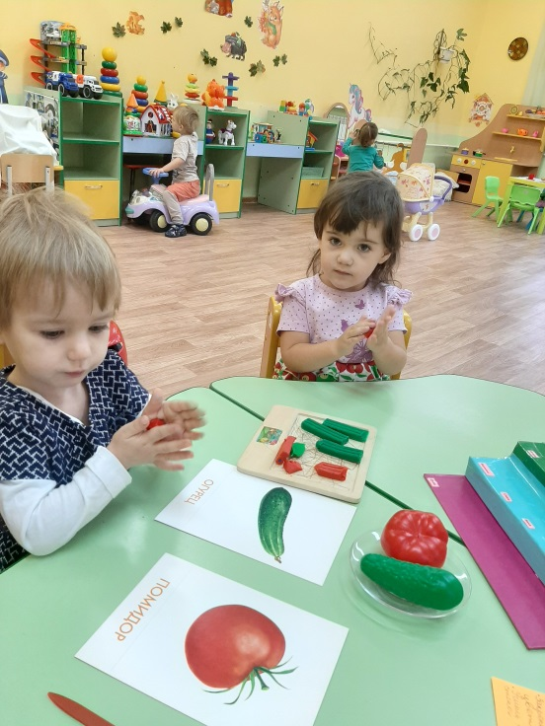
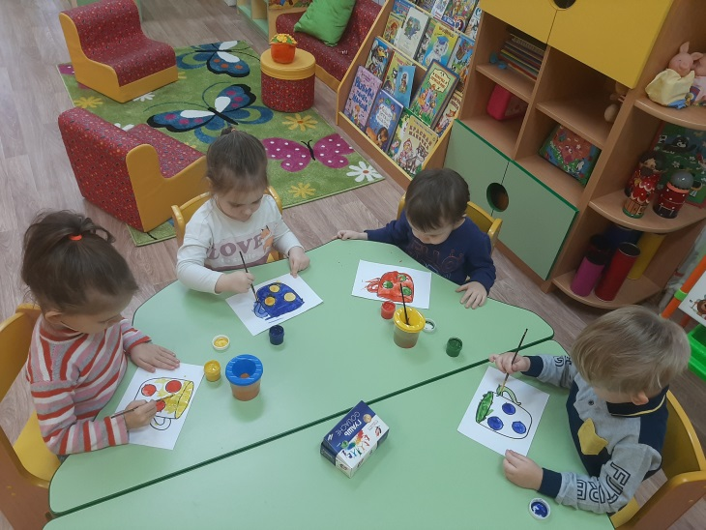
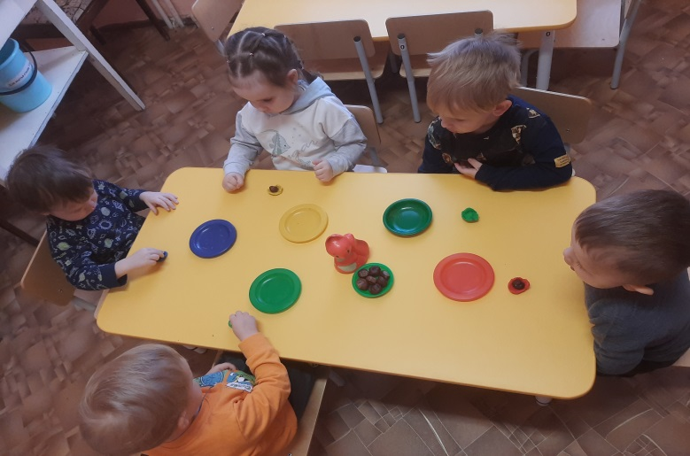
Рисование и лепка предметов определенного цвета.

Slide 13
Ожидаемый результат:
Дети различают и называют 4 основные цвета.
Дети сравнивают предметы по цвету.
Проект дал толчок для развития детского творчества и воображения.
Повысился уровень связанной речи.

Slide 14
Спасибо за внимание!

